Slide 1
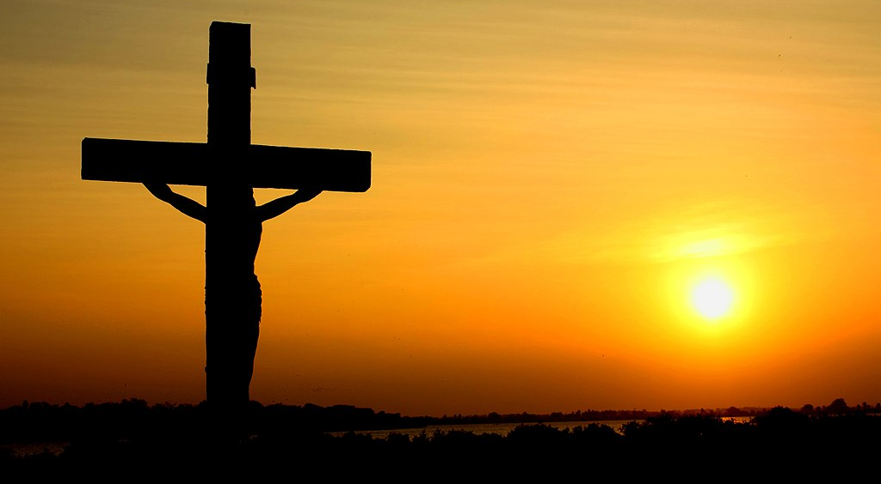
看見耶穌 改變生命
約翰福音9章

Slide 2
2023的改變
apowersoft.com

Slide 3
約翰福音 9:1耶穌過去的時候，看見一個人生來是瞎眼的。... 6耶穌說了這話，就吐唾沫在地上，用唾沫和泥抹在瞎子的眼睛上，7對他說：「你往西羅亞池子裏去洗。」（西羅亞翻出來就是「奉差遣」。） 他去一洗，回頭就看見了。
13他們把從前瞎眼的人帶到法利賽人那裏。14耶穌和泥開他眼睛的日子是安息日。15法利賽人也問他是怎麼得看見的。瞎子對他們說：「他把泥抹在我的眼睛上，我去一洗，就看見了。」16法利賽人中有的說：「這個人不是從神來的，因為他不守安息日。」又有人說：「一個罪人怎能行這樣的神蹟呢？」他們就起了紛爭。17他們又對瞎子說：「他既然開了你的眼睛，你說他是怎樣的人呢？」他說：「是個先知。」18猶太人不信他從前是瞎眼，後來能看見的 …

Slide 4
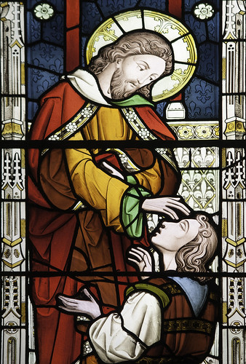
一 認識耶穌，改變觀念
ezracommentary

Slide 5
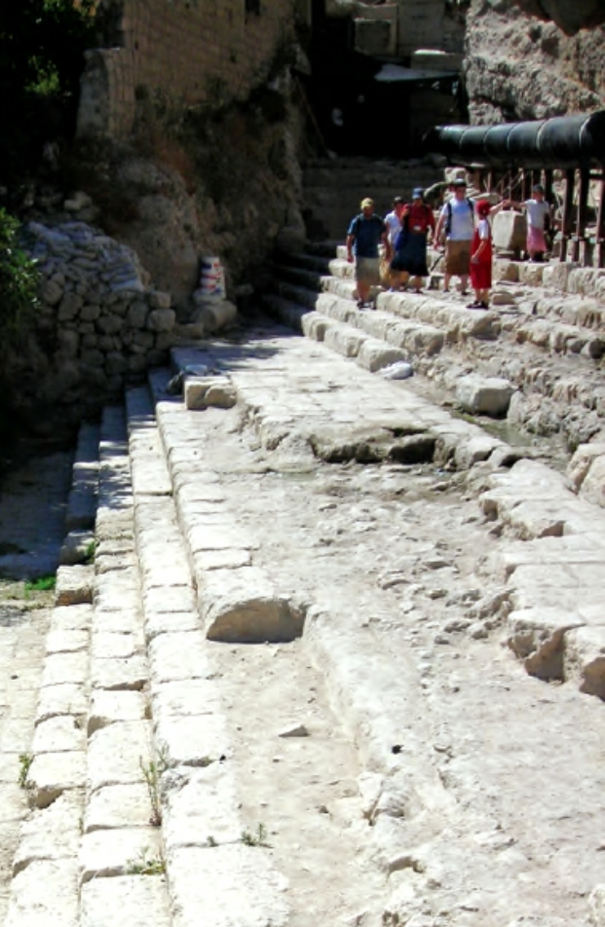
一 認識耶穌，改變觀念
二 信靠耶穌，改變態度
ccic-iowa.org

Slide 6
一 認識耶穌，改變觀念
二 信靠耶穌，改變態度
約翰福音 9:6耶穌說了這話，就吐唾沫在地上，用唾沫和泥抹在瞎子的眼睛上，7對他說：「你往西羅亞池子裏去洗。」（西羅亞翻出來就是「奉差遣」。） 他去一洗，回頭就看見了。
ccic-iowa.org

Slide 7
約翰福音 9:24所以法利賽人第二次叫了那從前瞎眼的人來，對他說：「你該將榮耀歸給神，我們知道這人是個罪人。」... 30那人回答說：「他開了我的眼睛，你們竟不知道他從哪裏來，這真是奇怪！31我們知道神不聽罪人，惟有敬奉神、遵行他旨意的，神才聽他。32從創世以來，未曾聽見有人把生來是瞎子的眼睛開了。33這人若不是從神來的，甚麼也不能做。」34他們回答說：「你全然生在罪孽中，還要教訓我們嗎？」於是把他趕出去了。

Slide 8
約翰福音 9:24所以法利賽人第二次叫了那從前瞎眼的人來，對他說：「你該將榮耀歸給神，我們知道這人是個罪人。」... 30那人回答說：「他開了我的眼睛，你們竟不知道他從哪裏來，這真是奇怪！31我們知道神不聽罪人，惟有敬奉神、遵行他旨意的，神才聽他。32從創世以來，未曾聽見有人把生來是瞎子的眼睛開了。33這人若不是從神來的，甚麼也不能做。」34他們回答說：「你全然生在罪孽中，還要教訓我們嗎？」於是把他趕出去了。

Slide 9
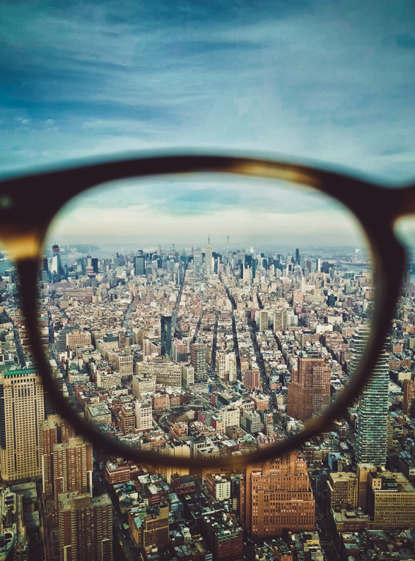
一 認識耶穌，改變觀念
二 信靠耶穌，改變態度
三 看見耶穌，改變眼光
nohat.cc

Slide 10
約翰福音 9:35耶穌聽說他們把他趕出去，後來遇見他，就說：「你信神的兒子嗎？」36他回答說：「主啊，誰是神的兒子，叫我信他呢？」37耶穌說：「你已經看見他，現在和你說話的就是他。」38他說：「主啊，我信！」就拜耶穌。39耶穌說：「我為審判到這世上來，叫不能看見的，可以看見；能看見的，反瞎了眼。」40同他在那裏的法利賽人聽見這話，就說：「難道我們也瞎了眼嗎？」41耶穌對他們說：「你們若瞎了眼，就沒有罪了；但如今你們說『我們能看見』，所以你們的罪還在。」

Slide 11
約翰福音 9:35耶穌聽說他們把他趕出去，後來遇見他，就說：「你信神的兒子嗎？」36他回答說：「主啊，誰是神的兒子，叫我信他呢？」37耶穌說：「你已經看見他，現在和你說話的就是他。」38他說：「主啊，我信！」就拜耶穌。39耶穌說：「我為審判到這世上來，叫不能看見的，可以看見；能看見的，反瞎了眼。」40同他在那裏的法利賽人聽見這話，就說：「難道我們也瞎了眼嗎？」41耶穌對他們說：「你們若瞎了眼，就沒有罪了；但如今你們說『我們能看見』，所以你們的罪還在。」

Slide 12
眼光的改變
自己的學識和能力 | 神的大能

Slide 13
眼光的改變
自己的學識和能力 | 神的大能
肉眼所能看到的 | 耶稣超越的愛

Slide 14
眼光的改變
自己的學識和能力 | 神的大能
肉眼所能看到的 | 耶稣超越的愛
死亡的今生 | 永生的盼望

Slide 15
馬太福音 21:9
前行後隨的眾人喊著說：
和散那歸於大衛的子孫！
奉主名來的是應當稱頌的！
themountaineer.com

